Slide 1
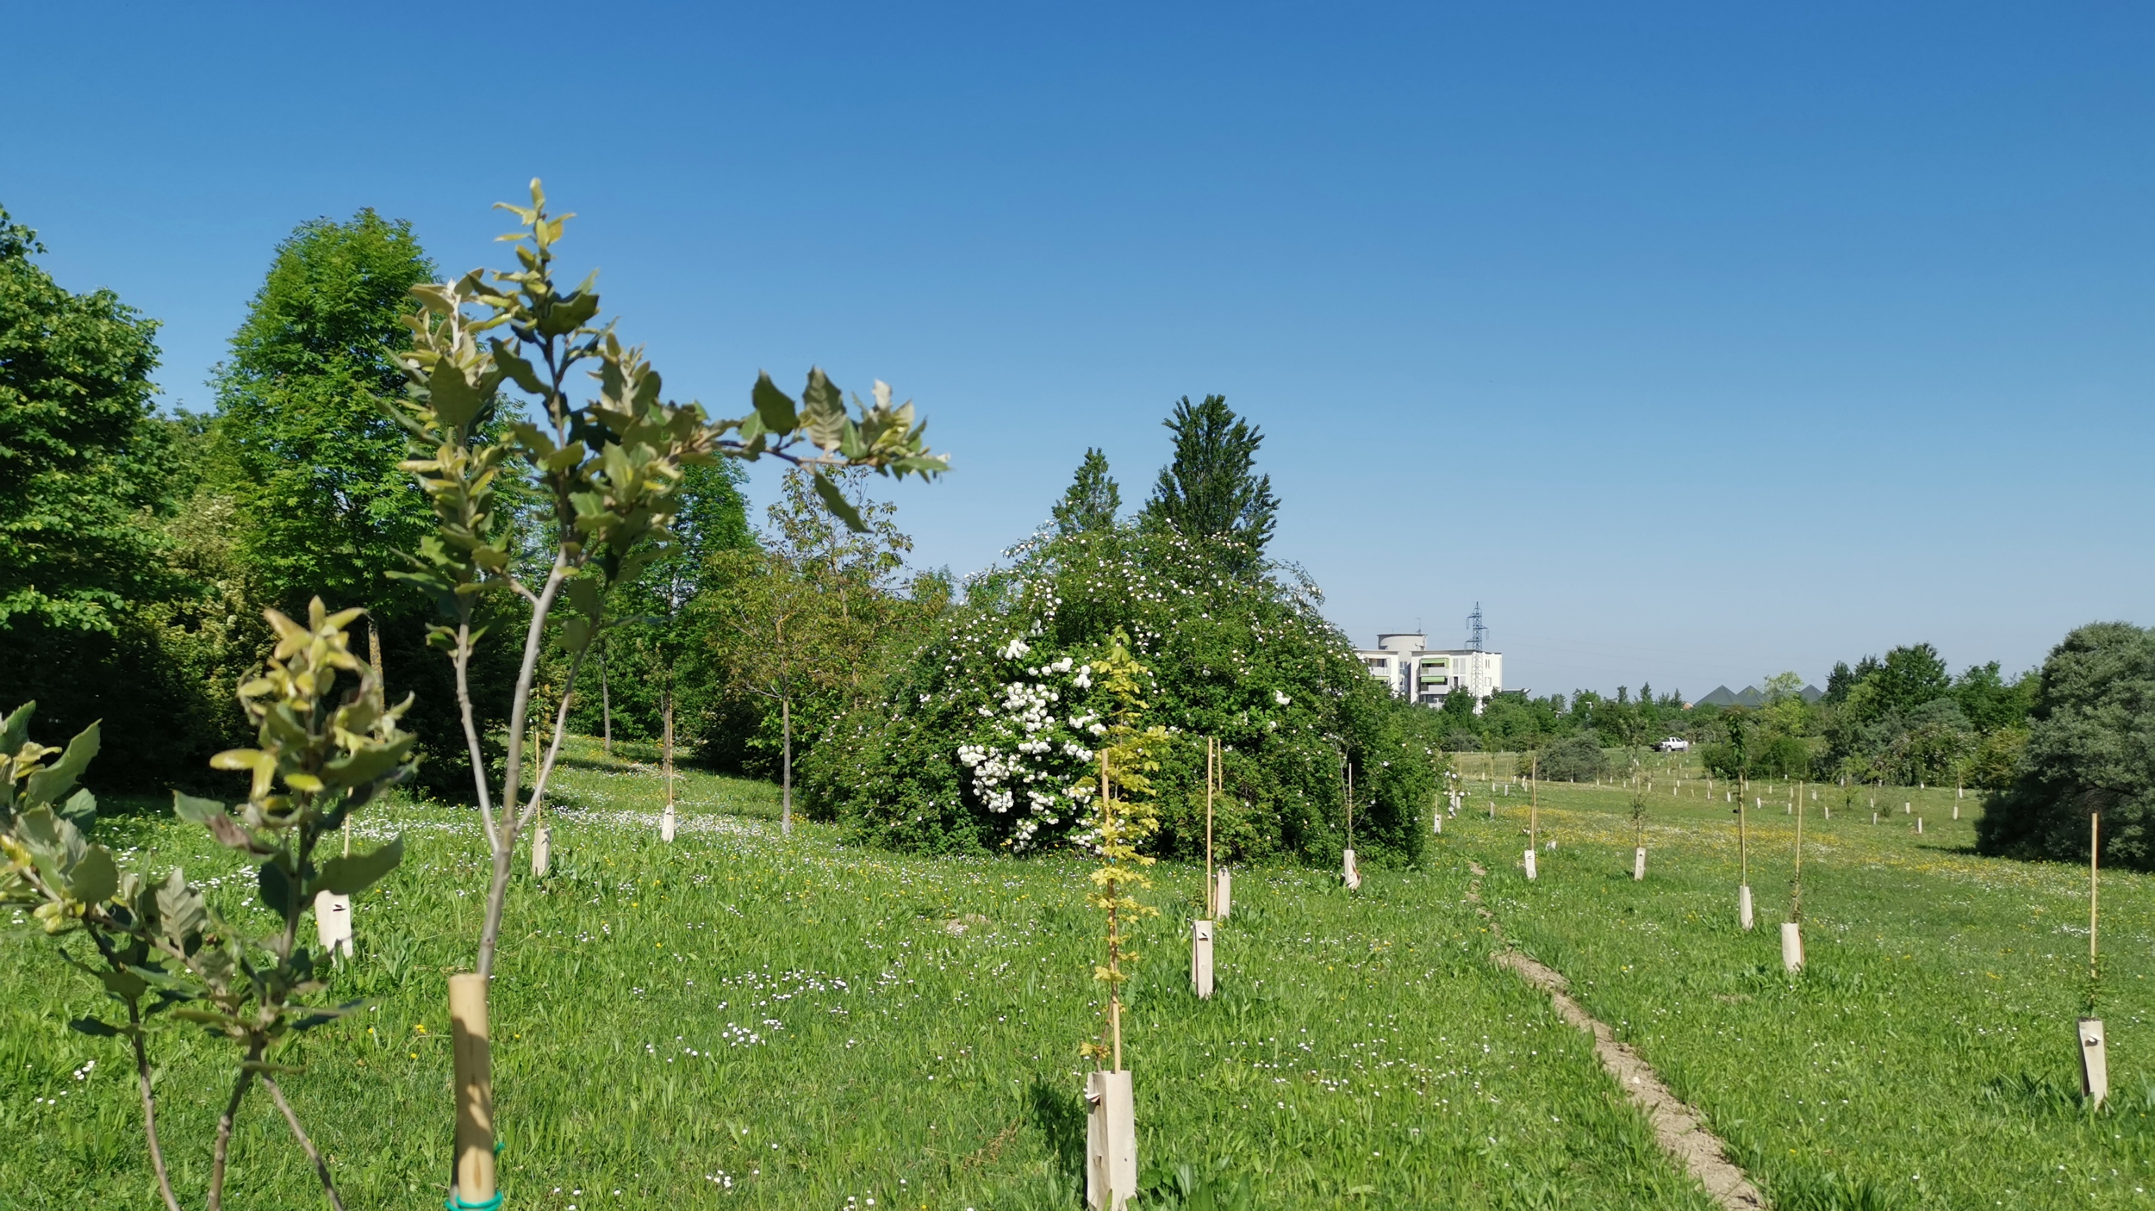
Progettazione, gestione e valorizzazione dei servizi ecosistemici e dei boschi urbani e periurbani di Kilometroverde Parma

Slide 2
Mission
La mission del Consorzio è quella di creare boschi permanenti nel territorio di Parma e Provincia, per la riqualificazione delle aree urbane ed extra-urbane. La creazione di boschi permanenti potrebbe essere seguito come modello di buona pratica di cura del territorio.
Il Consorzio si propone di realizzare interventi e servizi volti al miglioramento delle condizioni dell’ambiente, del paesaggio e all’utilizzo razionale delle risorse naturali

Slide 3
A che punto siamo?
60.668
60,8
t
Alberi e arbusti piantati
Ettari riforestati
Il nostro obiettivo è piantare 100.000 alberi entro il 2025!

Slide 4
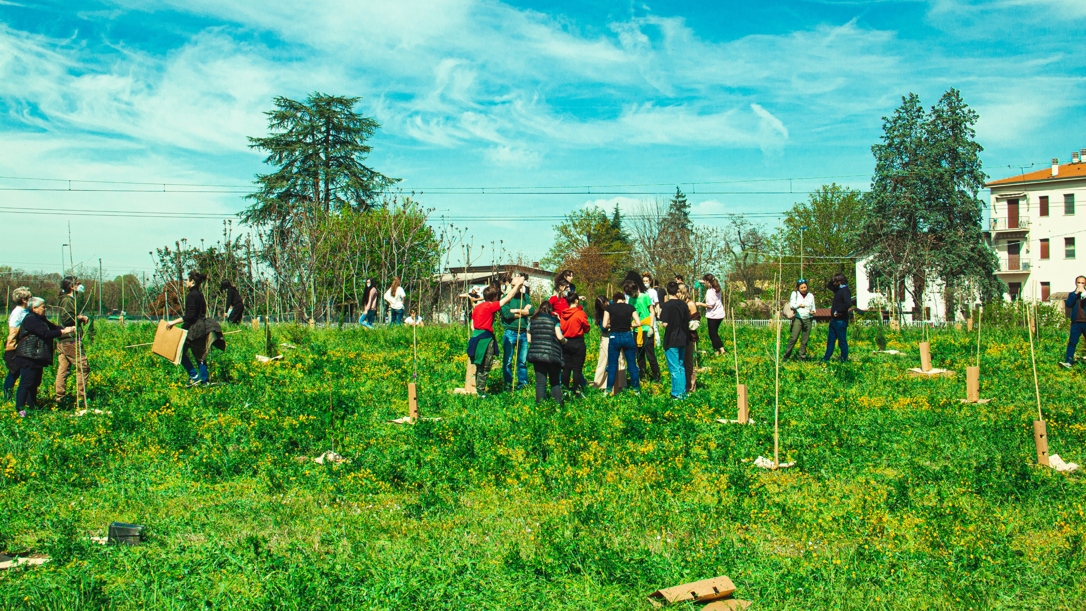
Progetto WeTree
Da maggio 2020 a giugno 2023 sono stati coinvolti 6.400 studenti
259 classi
55 uscite didattiche
30 uscite in piantagione

Slide 5
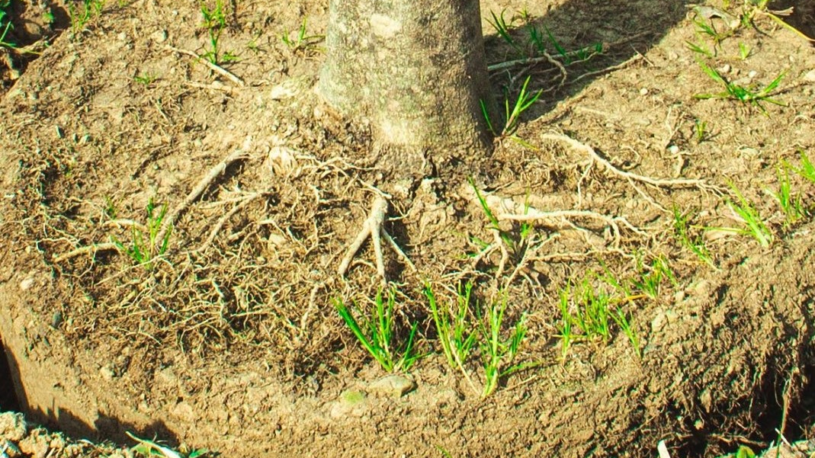
Realizzare nuovi boschi urbani è una delle strategie per ridurre la concentrazione dei gas serra.
Gli alberi sono fondamentali per la mitigazione, ma soprattutto per l’adattamento e quindi ridurre la vulnerabilità agli effetti nocivi che provoca il cambiamento climatico

Slide 6
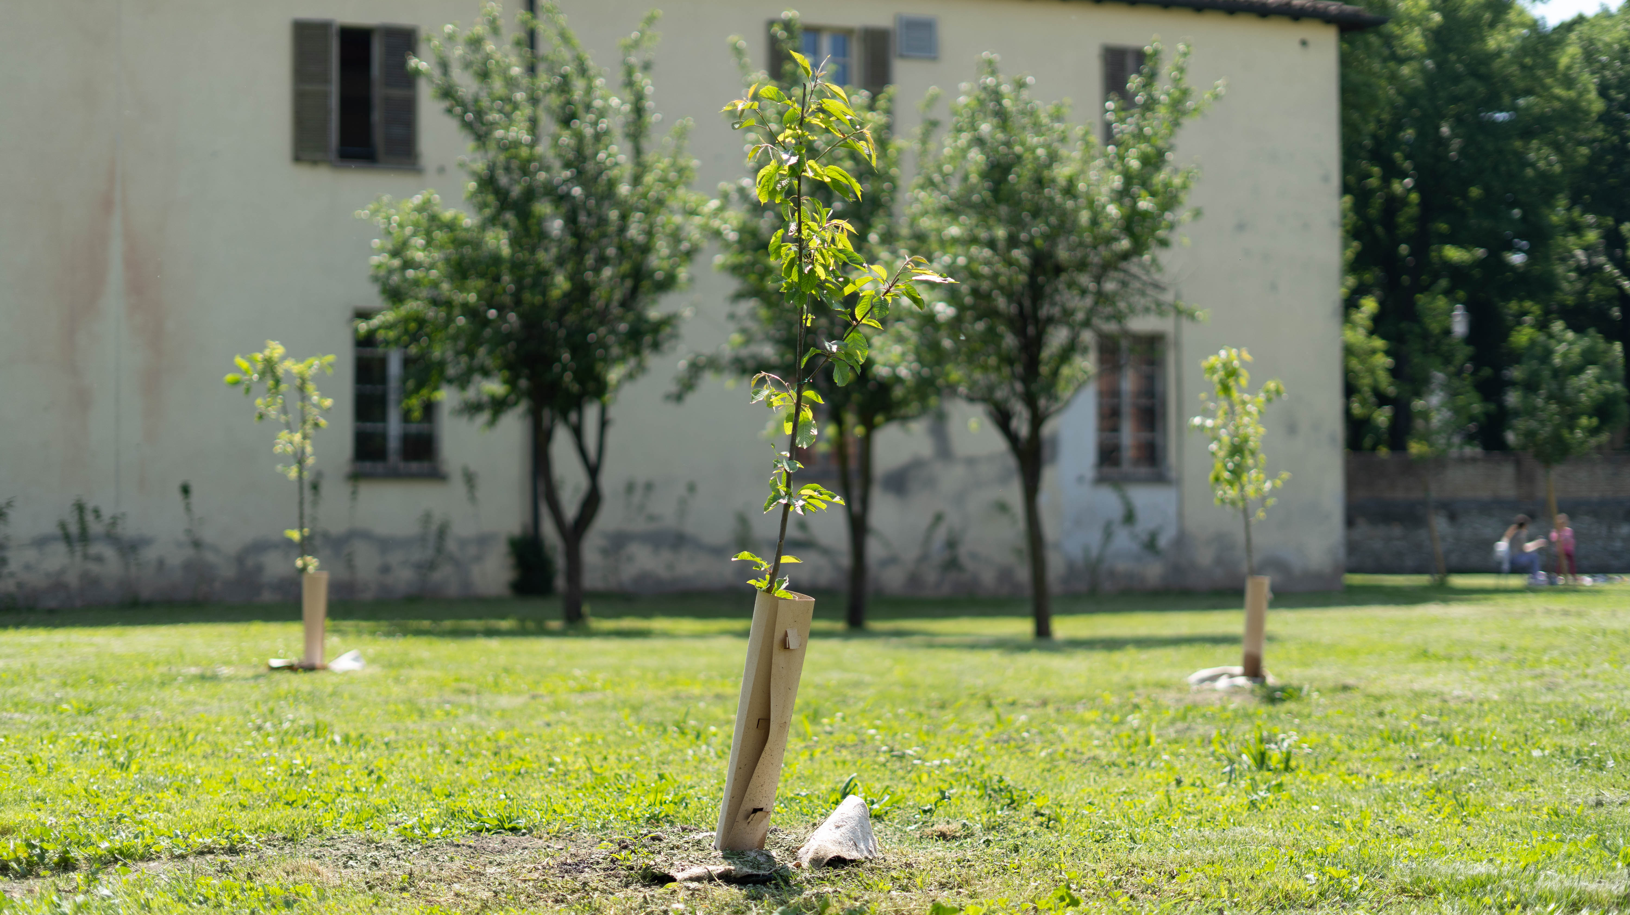
Realizzare un bosco
Una nuova piantagione, se fatta in modo corretto, ha un costo relativamente alto. In media una pianta costa 40€/50€, considerando anche la manutenzione per i primi tre anni e la realizzazione dell’impianto d’irrigazione.
Ad ettaro si raggiungono i 25-30.000€

Slide 7
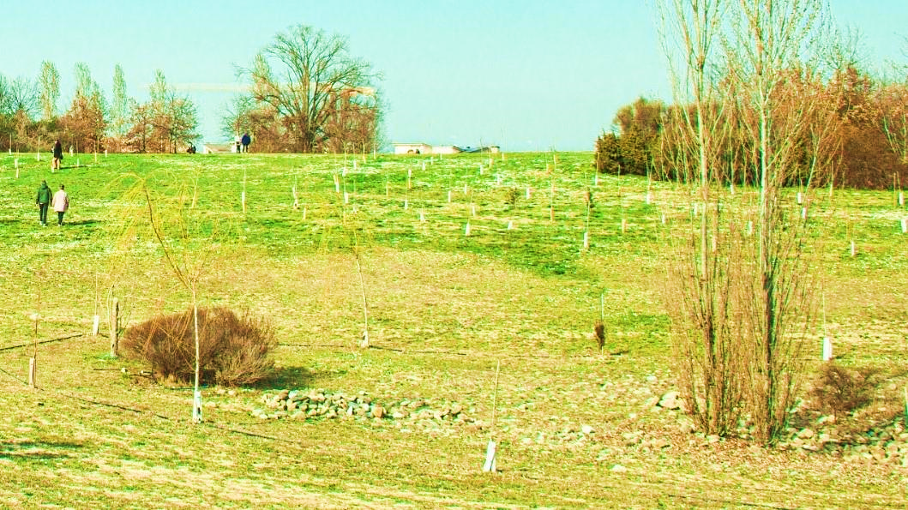
Alla base di una buona gestione dei boschi è importante valorizzare la multifunzionalità dei boschi.
Soprattutto in fase di progettazione, è fondamentale pensare ai servizi ecosistemici che vogliamo generare in base al luogo e allo scopo del nuovo bosco.

Slide 8
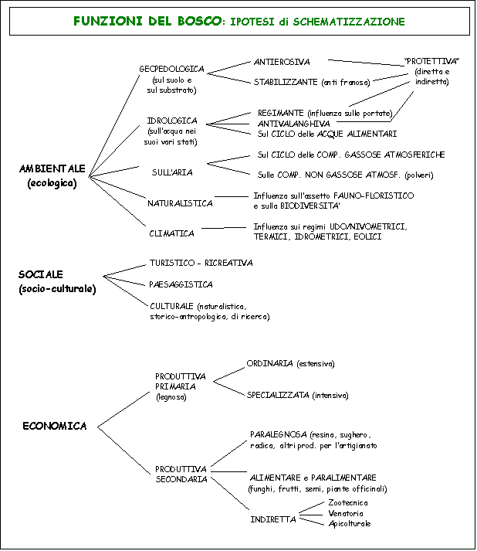

Slide 9
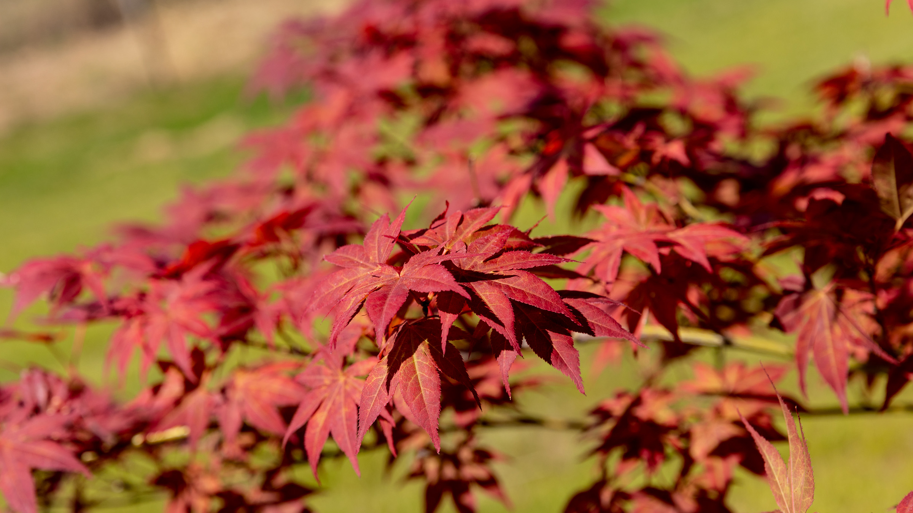
Benefici eco-sistemici
Piantare alberi rappresenta uno dei più efficiente sistemi per
Rimuovere CO2 dall’atmosfera per combattere il cambiamento climatico
Mitigare l’isola di calore urbana
Migliorare la regimazione delle acque
Ridurre l’inquinamento atmosferico
Creare spazi sociali di qualità e migliorare la vivibilità delle città

Slide 10
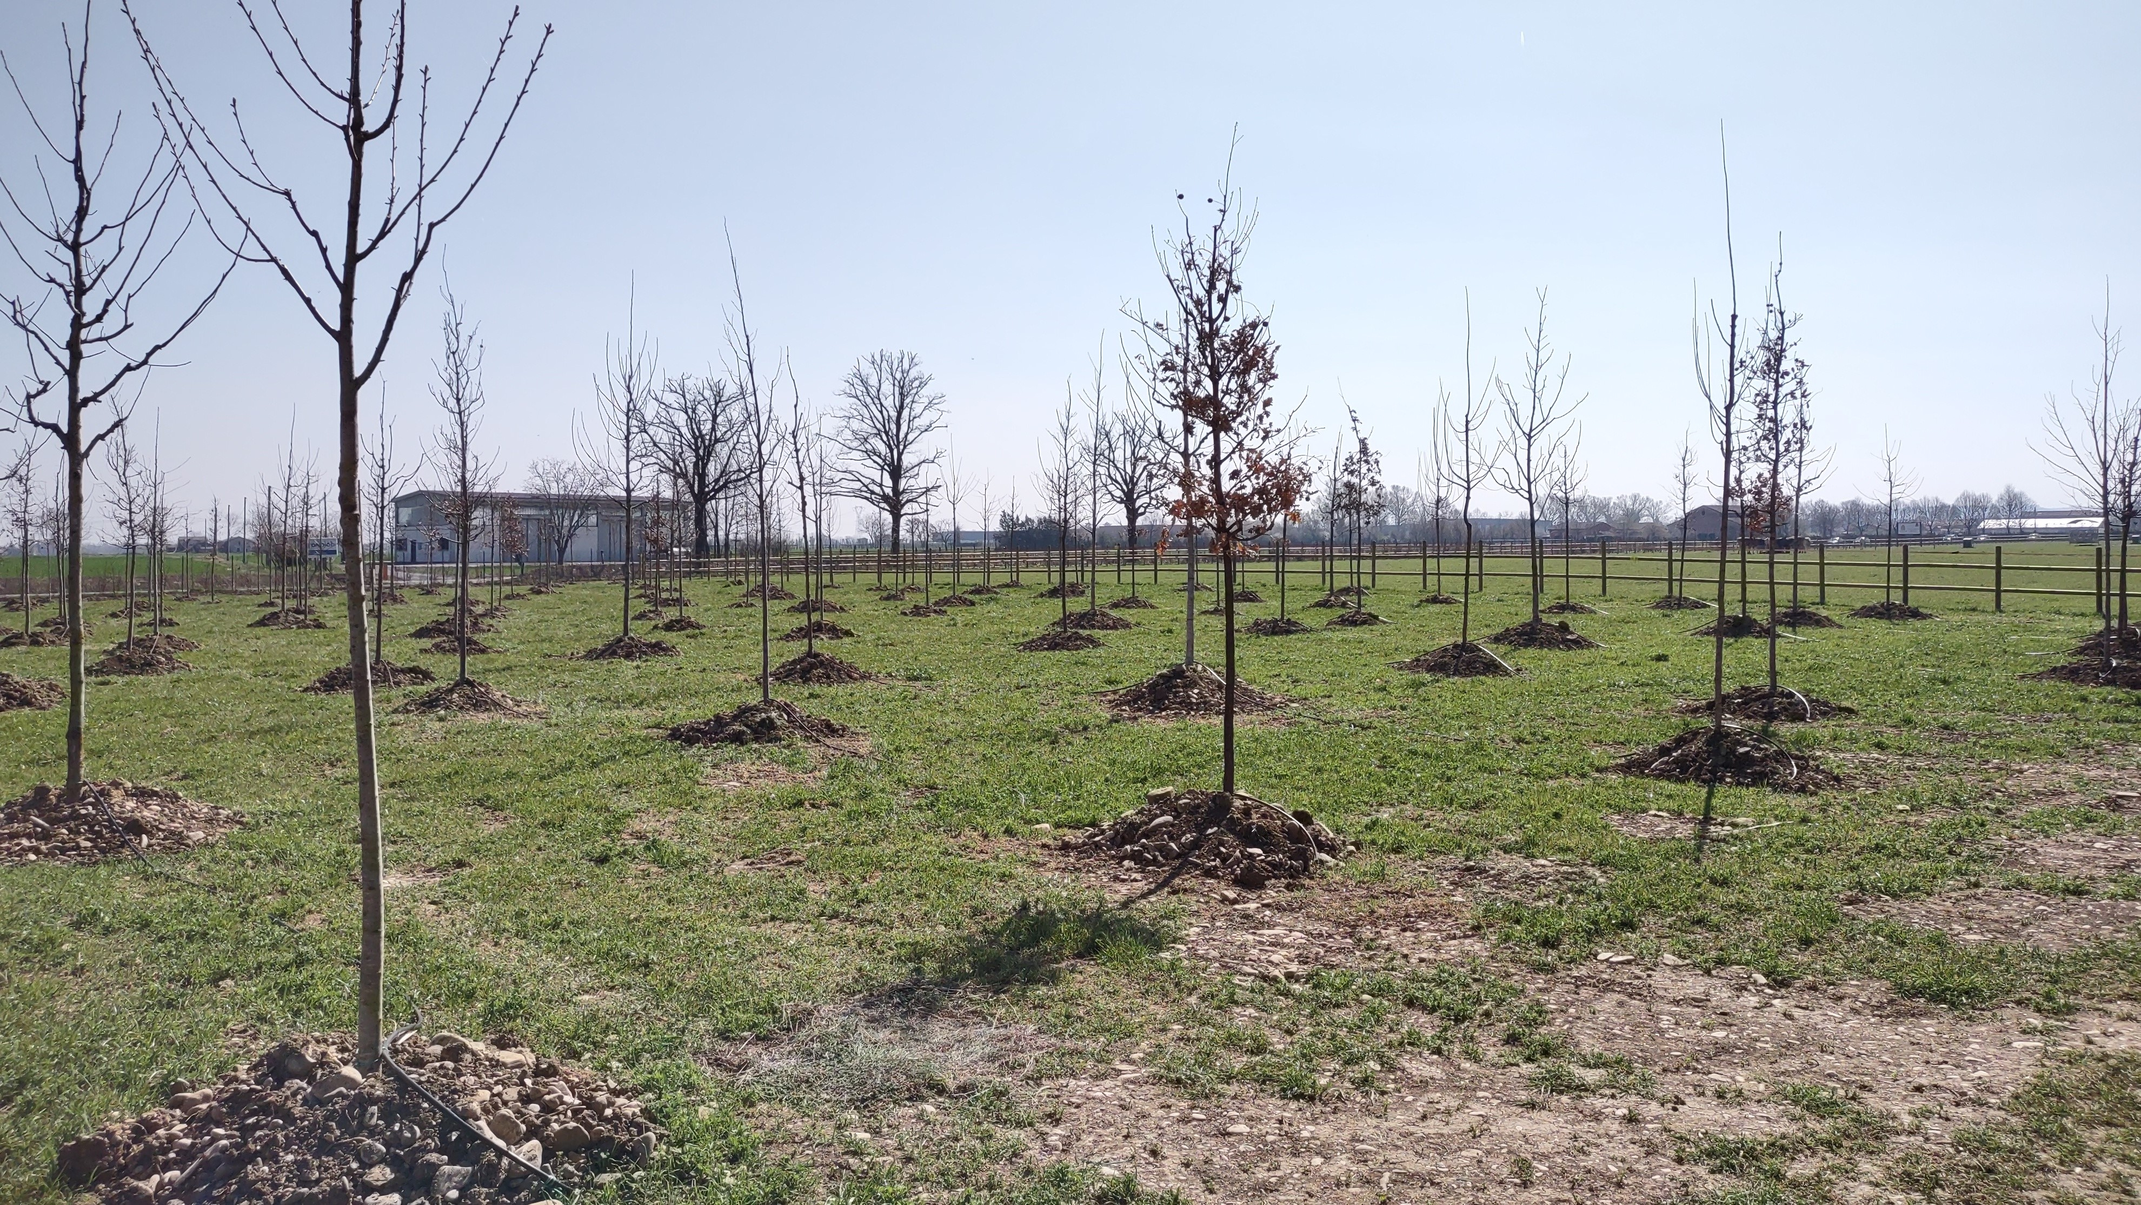
Perchè “il vero valore del verde urbano”?
I nuovi boschi assolvono sia alle funzioni ambientali che sociali, ma difficilmente si riesce ad evidenziare l’aspetto economico.
In che modo le nuove aree verdi potrebbero risultare, oltre tutto, anche “convenienti”?
Con il progetto “Il vero valore del verde urbano”, finanziato dalla Fondazione Cariparma, abbiamo voluto studiare gli aspetti economici legati alla produzione di alcuni servizi ecosistemici, attraverso l’analisi costi-benefici in tre situazioni tipiche

Slide 11
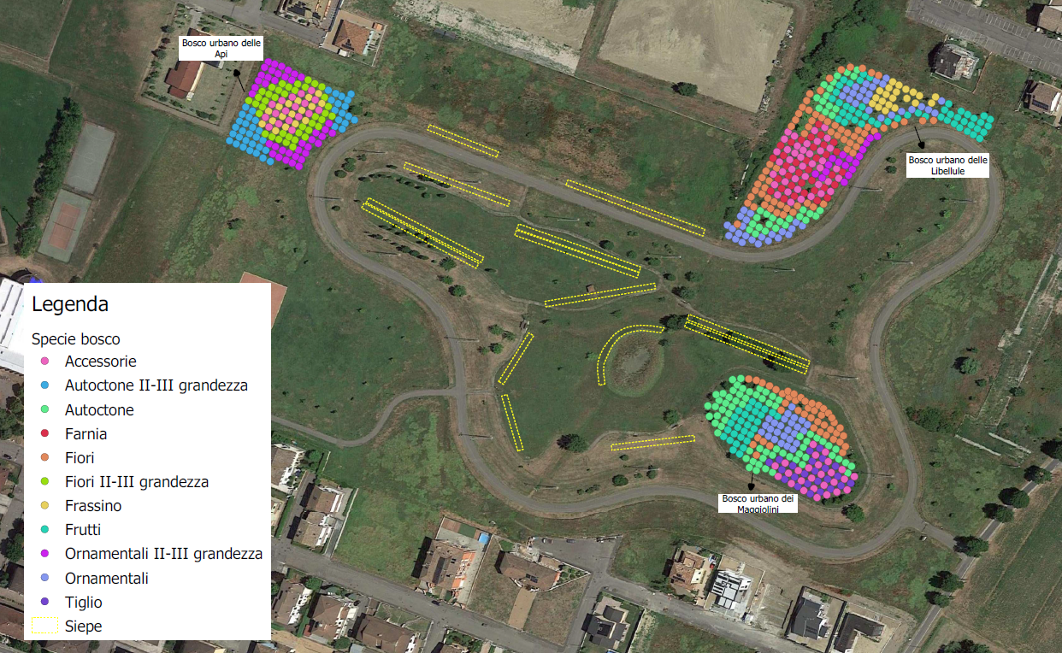
Parco della Vita, Busseto
Partecipazione al Bando RER «Mettiamo Radici per il futuro» nel 2021. Il 75% della piantagione è stato cofinanziato dalla Regione Emilia Romagna, la restante parte è stata donata dall’azienda Sicim
Sono state messe a dimora 2.054 piante tra alberi e arbusti
Sono stati creati 3 nuovi boschi con una superficie complessiva di 1,1 ha e circa 800 metri lineari di fascia boscata

Slide 12
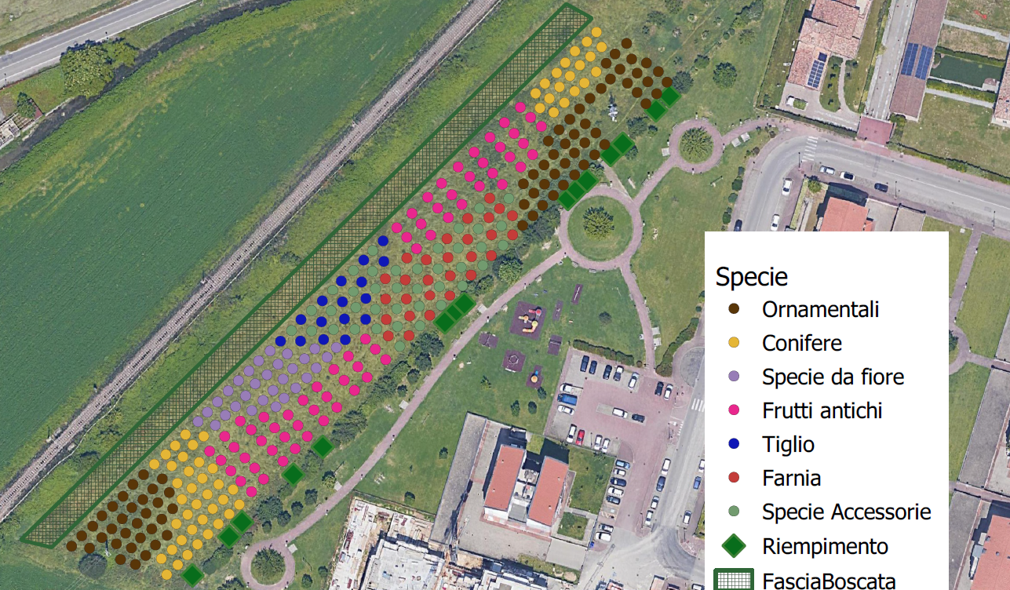
Parco Gino Cervi, Parma
Area comunale definita come «bene comune», il progetto è stato approvato con un Patto di Collaborazione con il Comune di Parma e portato avanti con il supporto di Sodales Odv
La piantagione è stata realizzata dagli studenti partecipanti al progetto educativo
Sull’area di circa 1 ettaro sono state messe a dimora 944 piante tra alberi e arbusti

Slide 13
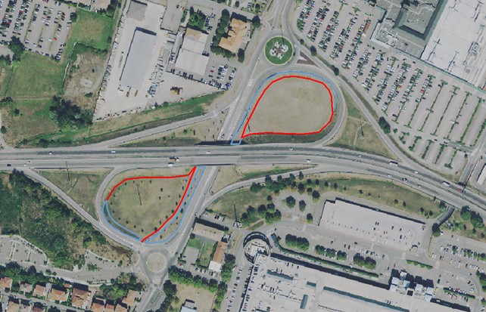
Tangenziale San Leonardo, Parma
Partecipazione al Bando RER «Mettiamo Radici per il futuro» nel 2021. Il 75% della piantagione è stato cofinanziato dalla Regione Emilia Romagna, la restante parte è stata donata dall’azienda Infor
La piantagione è in fase di realizzazione, verranno messe a dimora circa 1.350 piante tra alberi e arbusti
Verranno creati 2 nuovi boschi con una superficie complessiva di 1,05 ha e circa 350 metri lineari di fascia boscata

Slide 14
I SE individuati
 | Parco della Vita | Parco Gino Cervi | Svincolo tangenziale
Purificazione aria
Regolazione clima globale
Regolazione ruscellamento
Riduzione rumore ferroviario
Servizi estetico-ricreativi
rimozione PM10;
riduzione O3 (ozono)
riduzione biossido di azoto
riduzione biossido di zolfo
sequestro e stoccaggio del carbonio, al netto delle emissioni calcolate con la LCA
mitigazione del run-off idrico
regolazione della temperatura
servizi ricreativi
valore estetico e aumento del valore degli immobili
Questa foto di Autore sconosciuto è concesso in licenza da CC BY-NC
Questa foto di Autore sconosciuto è concesso in licenza da CC BY-NC
Questa foto di Autore sconosciuto è concesso in licenza da CC BY-NC

Slide 15
Grazie per l’attenzione
Dott. For. Antonio Mortali
Consorzio Kilometroverde Parma

